Slide 1
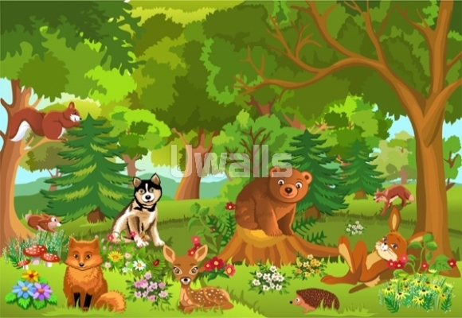
«Братья наши меньшие»

Slide 2

Страница
«Наши соседи по планете ».
1

Slide 3
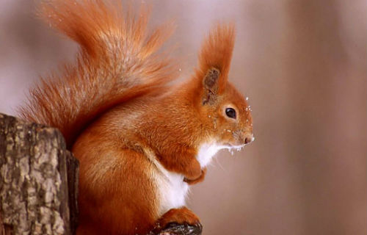
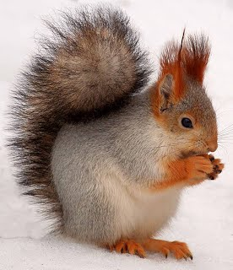
Белка
По деревьям, по кустам,
Скачет рыжий шарик сам.
Он орешки собирает,
И грибочки запасает.
Он живет в лесу густом,
Дом его зовут дуплом.

Slide 4
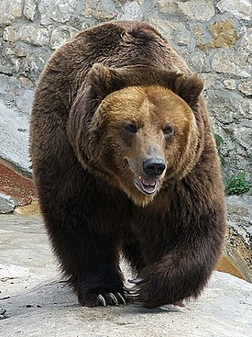
Бурый медведь
Бурый медведь – самый крупный и сильный хищник, живущий в лесу. У него зрение не очень хорошее, зато превосходные обоняние и слух.

Slide 5
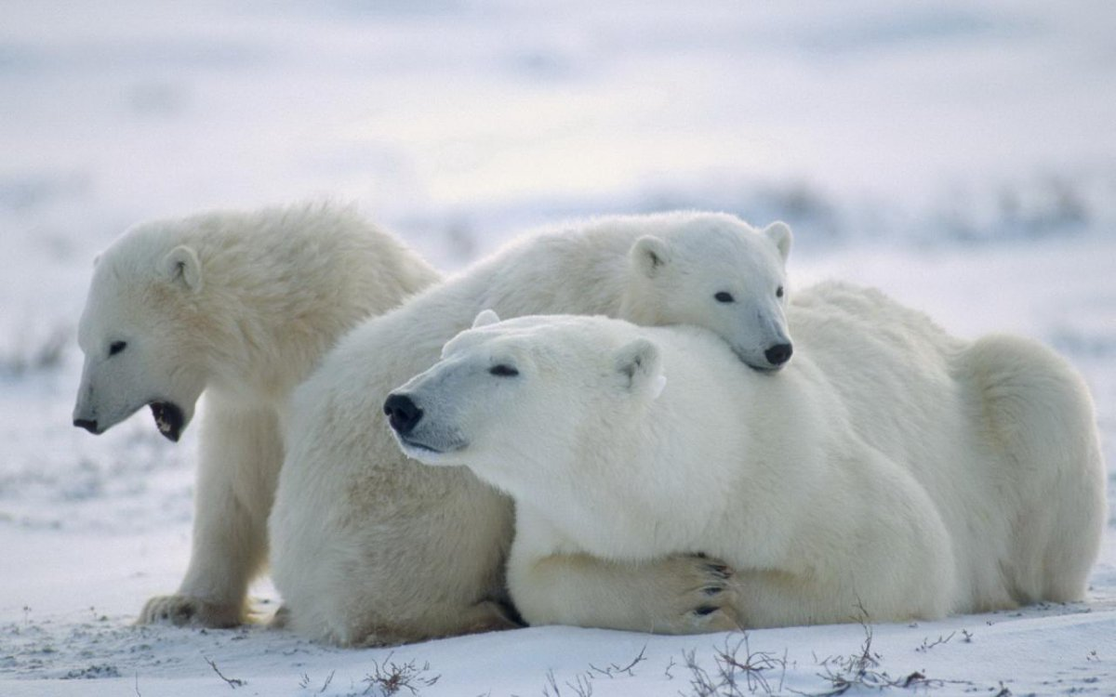
Белый медведь
Белый медведь – уникальное животное, шерсть которого не имеет цвета.

Slide 6
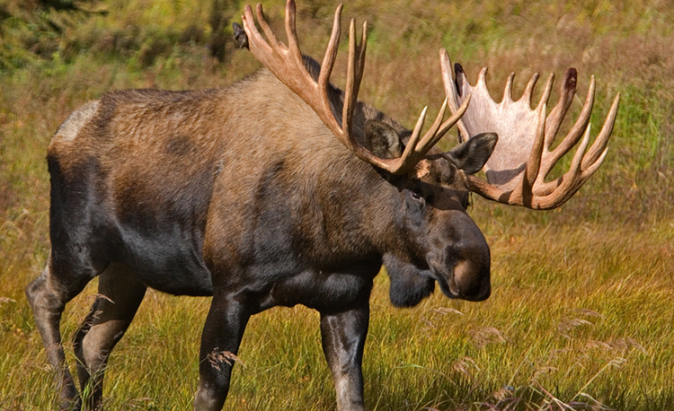
Лось
Лось – самый крупный из семейства оленевых. Взрослый лось превосходит размерами самую крупную лошадь. Его вес может достигать 600 кг.

Slide 7
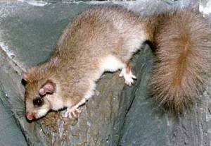
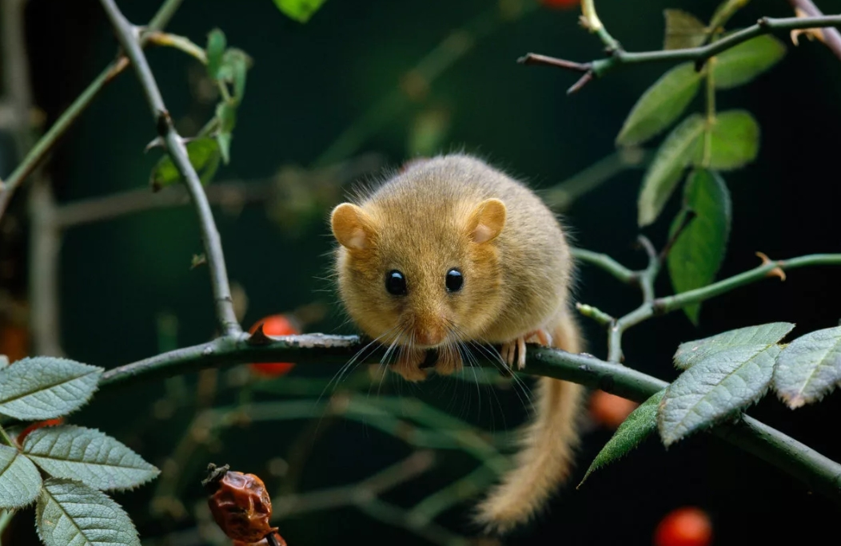
Зверек – соня
Зверек – соня, очень симпатичный, пушистый, похожий на белку, но меньше ее, где-то от 9 до 20 сантиметров.

Slide 8
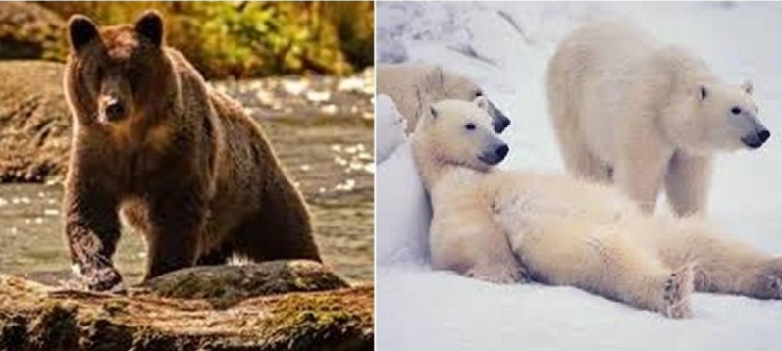
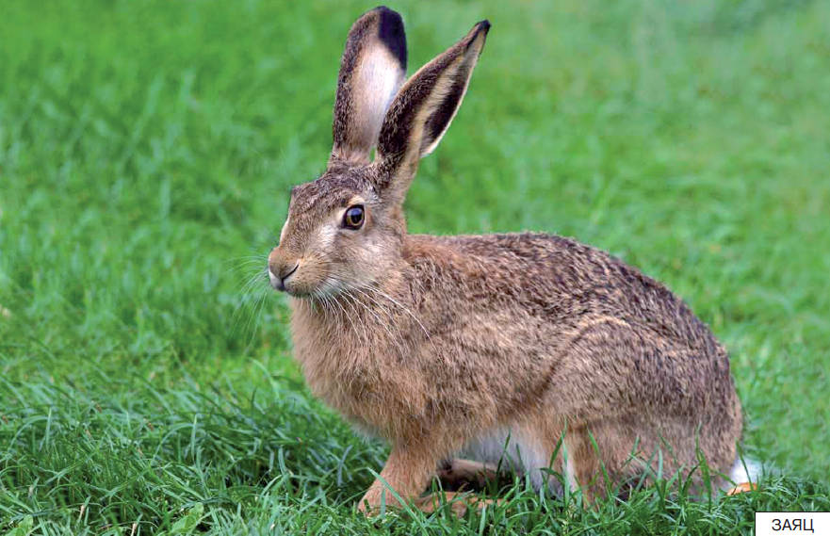
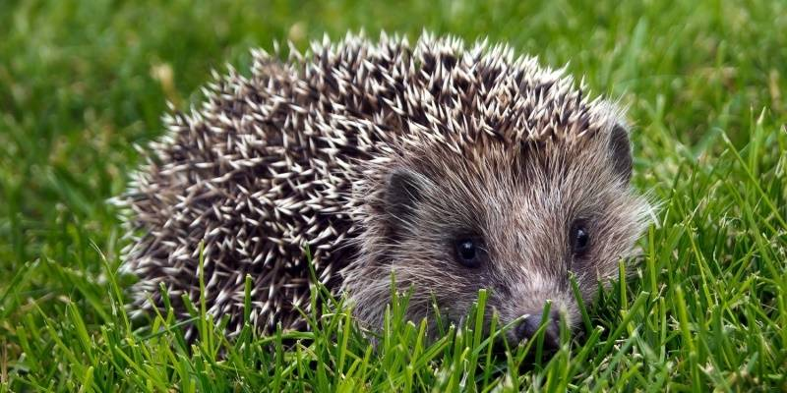
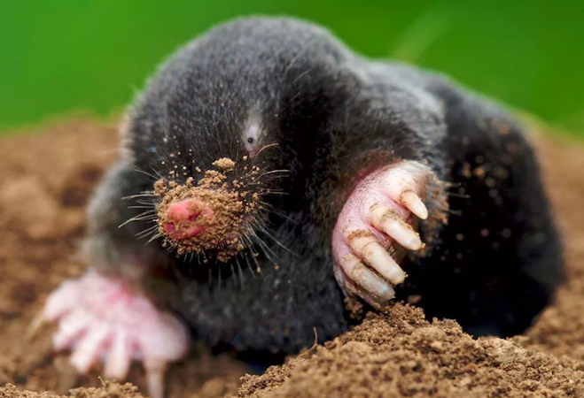
Загадки

Slide 9
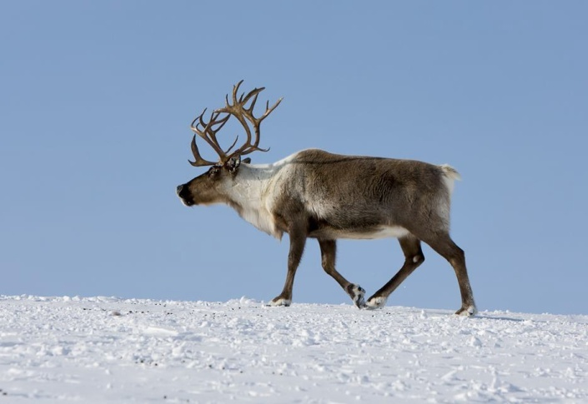
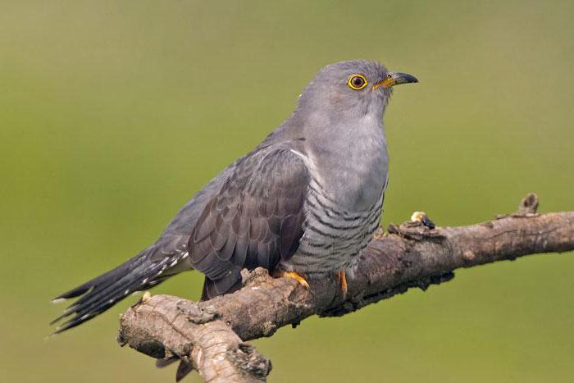
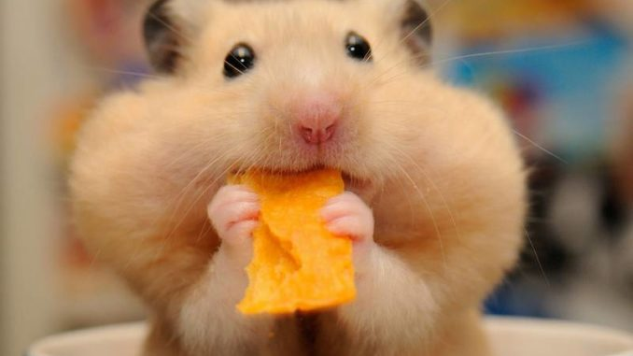
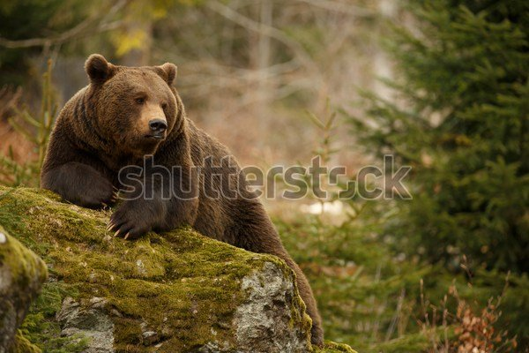
Загадки

Slide 10
Страница
Кто я ?
2

Slide 11
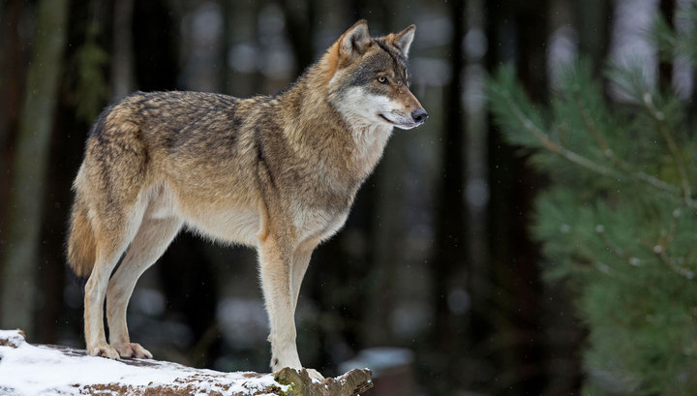
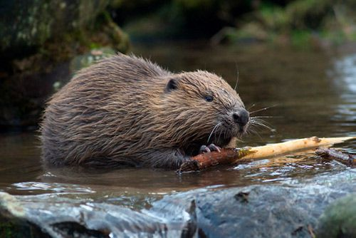
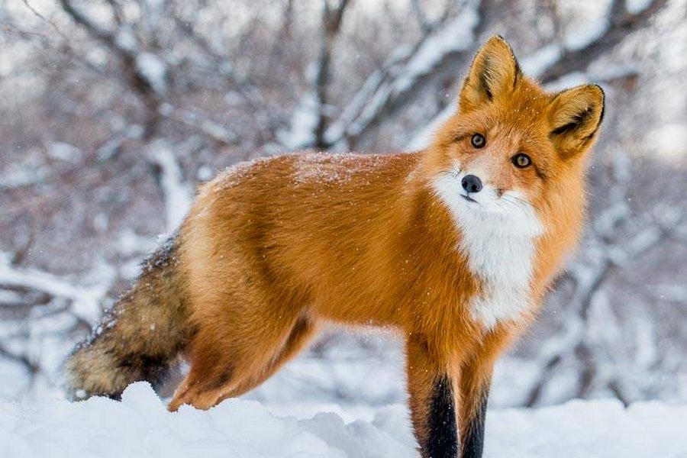
Викторина «Кто я?»

Slide 12
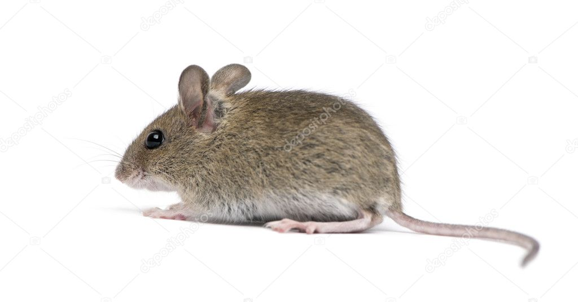

Викторина «Кто я?»

Slide 13
«Кто в домике живет?»
Страница
3

Slide 14
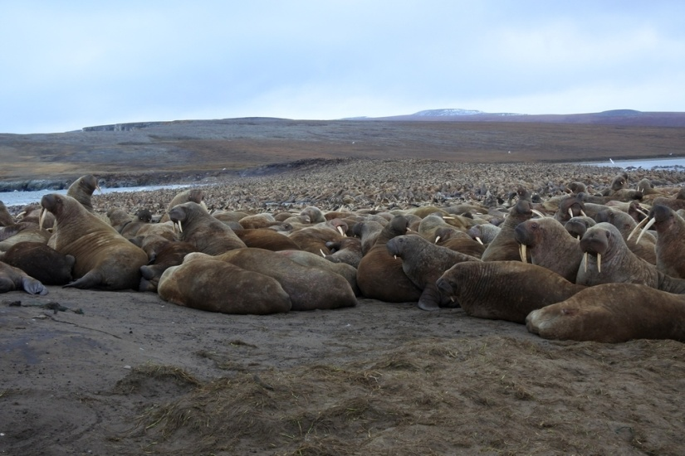
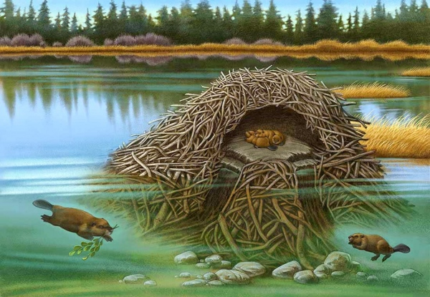
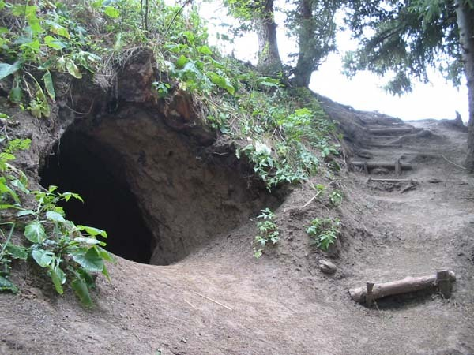
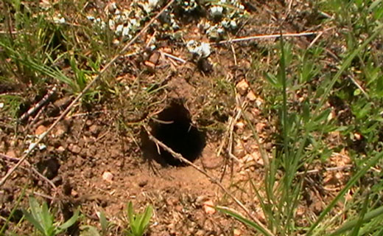
Жилища
«Кто в домике живет?»
Хатка, плотина, запруда
Ле́жбище
Нора
Логово

Slide 15
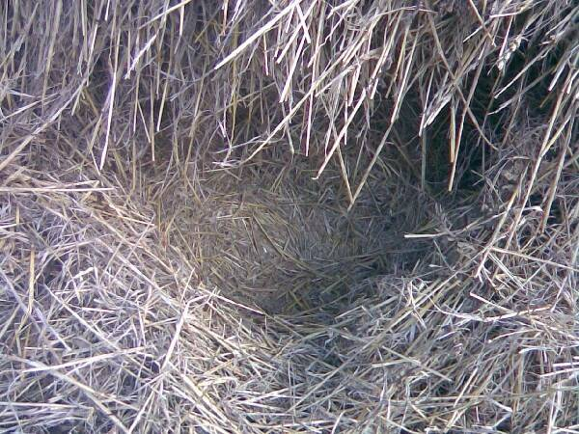
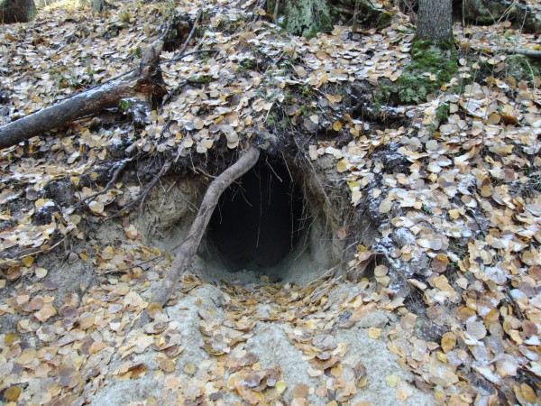
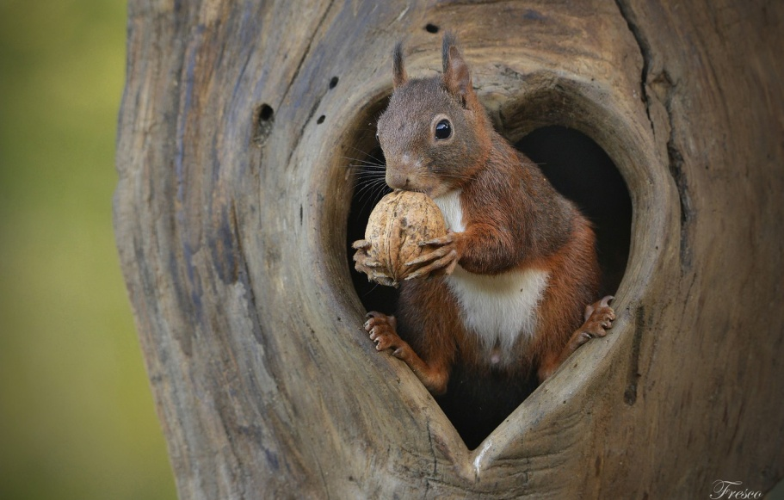
«Кто в домике живет?»
Лежки
Берлога.
Дупло.

